Slide 1
기초 정수론
2025 겨울방학 알고리즘 스터디
컴퓨터 공학과 20230546 서보경

Slide 2
목차
소수를 어떻게 빠르게 구할까?
에라토스테네스의 체
역원이 뭘까?
페르마의 소정리를 이용한 역원 구하기
모듈러 역원과 분할정복을 이용한 이항계수

Slide 3
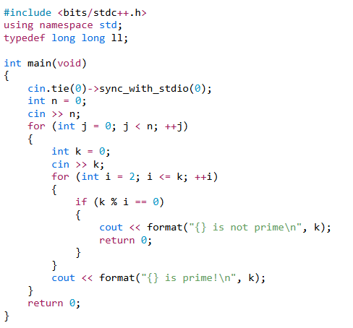
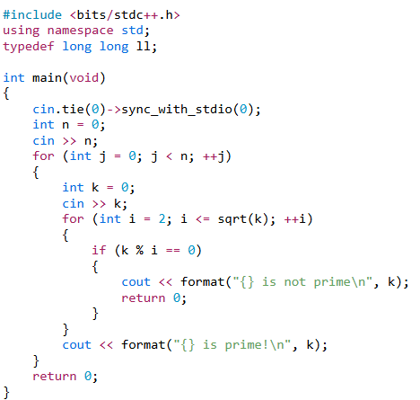
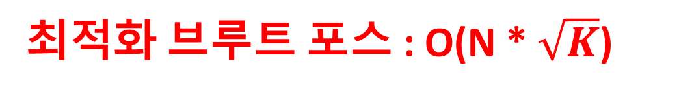
소수를 구하기 위해선?
지금까지 소수를 구하기 위해서는 어떤 방법을 사용했을까?
브루트 포스 : O(N * K)
최적화 브루트 포스 : O(N * $\sqrt{K}$)

Slide 4
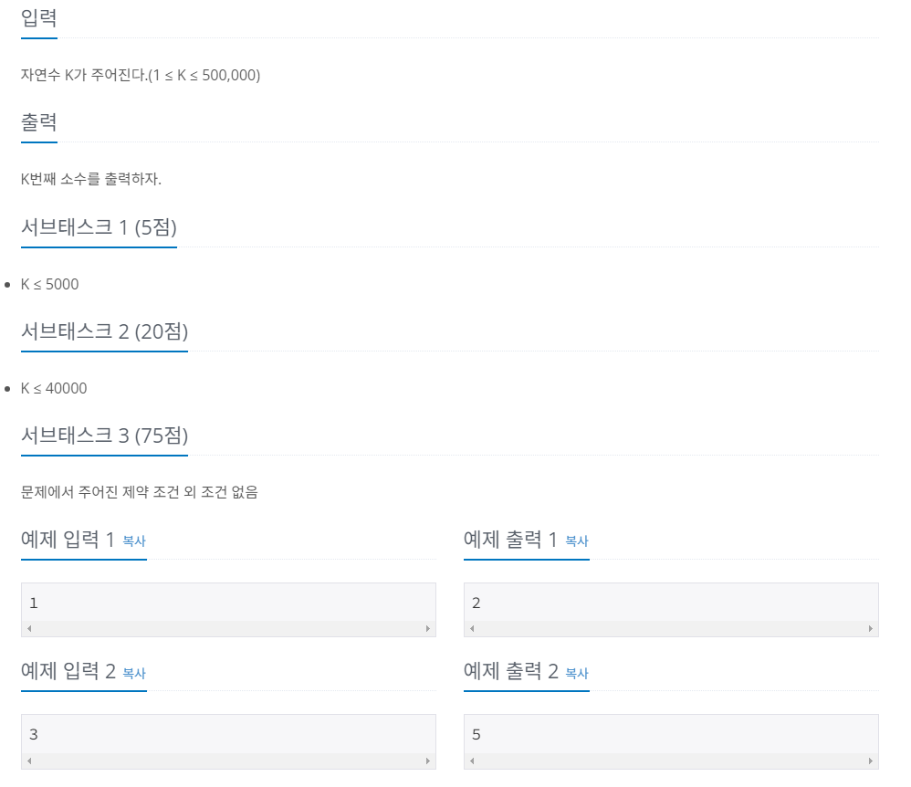
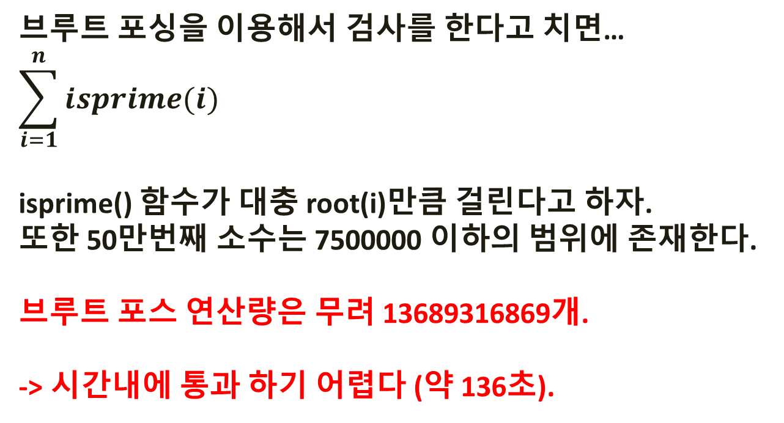
너무 느리다!!
브루트 포싱을 이용해서 검사를 한다고 치면…
$$\sum_{i=1}^{n}{isprime(i)}$$
isprime() 함수가 대충 root(i)만큼 걸린다고 하자.
또한 50만번째 소수는 7500000 이하의 범위에 존재한다.
브루트 포스 연산량은 무려 13689316869개.
-> 시간내에 통과 하기 어렵다 (약 136초).

Slide 5
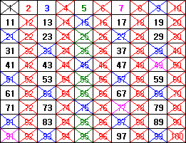
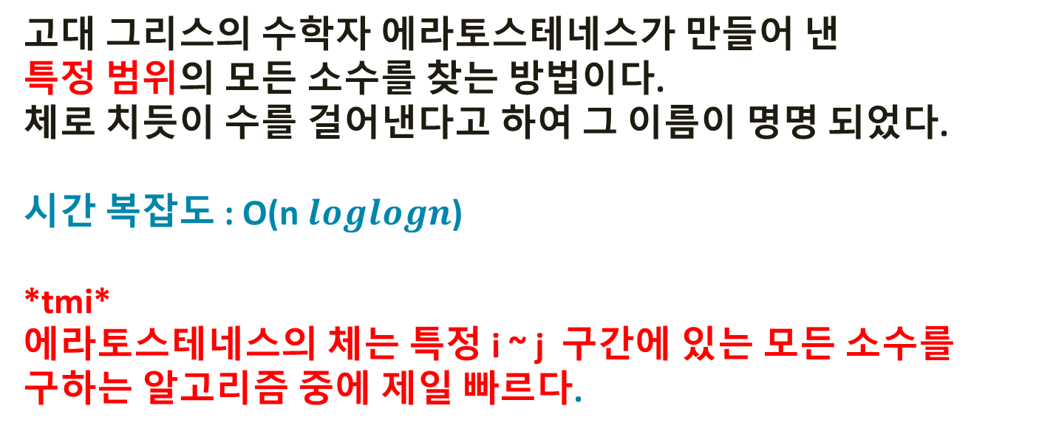
에라토스테네스의 체
고대 그리스의 수학자 에라토스테네스가 만들어 낸
특정 범위의 모든 소수를 찾는 방법이다.
체로 치듯이 수를 걸어낸다고 하여 그 이름이 명명 되었다.
시간 복잡도 : O(n $loglogn$)
*tmi*
에라토스테네스의 체는 특정 i ~ j 구간에 있는 모든 소수를 구하는 알고리즘 중에 제일 빠르다.

Slide 6
50까지의 소수를 구해보자!
1 | 2 | 3 | 4 | 5
6 | 7 | 8 | 9 | 10
11 | 12 | 13 | 14 | 15
16 | 17 | 18 | 19 | 20
21 | 22 | 23 | 24 | 25
26 | 27 | 28 | 29 | 30
31 | 32 | 33 | 34 | 35
36 | 37 | 38 | 39 | 40
41 | 42 | 43 | 44 | 45
46 | 47 | 48 | 49 | 50
STEP 1
먼저 n개 만큼의 배열(리스트)를 선언한다.
그 수가 소수인지 아닌지 체크하기 위함이다.

Slide 7
50까지의 소수를 구해보자!
1 | 2 | 3 | 4 | 5
6 | 7 | 8 | 9 | 10
11 | 12 | 13 | 14 | 15
16 | 17 | 18 | 19 | 20
21 | 22 | 23 | 24 | 25
26 | 27 | 28 | 29 | 30
31 | 32 | 33 | 34 | 35
36 | 37 | 38 | 39 | 40
41 | 42 | 43 | 44 | 45
46 | 47 | 48 | 49 | 50
STEP 2
먼저, 1은 소수가 아님에 자명하니 1을 지운 후 다음수로
넘어간다.
(배열의 경우 false 혹은 0 할당)

Slide 8
50까지의 소수를 구해보자!
 | 2 | 3 | 4 | 5
6 | 7 | 8 | 9 | 10
11 | 12 | 13 | 14 | 15
16 | 17 | 18 | 19 | 20
21 | 22 | 23 | 24 | 25
26 | 27 | 28 | 29 | 30
31 | 32 | 33 | 34 | 35
36 | 37 | 38 | 39 | 40
41 | 42 | 43 | 44 | 45
46 | 47 | 48 | 49 | 50
STEP 3
현재 선택 된 수는 2이다. 2는 소수이다.

Slide 9
50까지의 소수를 구해보자!
 | 2 | 3 | 4 | 5
6 | 7 | 8 | 9 | 10
11 | 12 | 13 | 14 | 15
16 | 17 | 18 | 19 | 20
21 | 22 | 23 | 24 | 25
26 | 27 | 28 | 29 | 30
31 | 32 | 33 | 34 | 35
36 | 37 | 38 | 39 | 40
41 | 42 | 43 | 44 | 45
46 | 47 | 48 | 49 | 50
STEP 4
본인을 제외한 n이하의 2의 배수를 싹 지운다.
삭제 작업을 완료 한 후, 다음 소수로 넘어간다.

Slide 10

50까지의 소수를 구해보자!
 | 2 | 3 |  | 5
 | 7 |  | 9
11 |  | 13 |  | 15
 | 17 |  | 19
21 |  | 23 |  | 25
 | 27 |  | 29
31 |  | 33 |  | 35
 | 37 |  | 39
41 |  | 43 |  | 45
 | 47 |  | 49
STEP 2 + 3
현재 선택한 소수가 $\sqrt{ 50}$이하일때까지 삭제 작업을 반복한다.
(3의 배수 삭제, 5의 배수 삭제……)

Slide 11
50까지의 소수를 구해보자!
 | 2 | 3 |  | 5
 | 7
11 |  | 13
 | 17 |  | 19
 |  | 23
 |  |  | 29
31
 | 37
41 |  | 43
 | 47 |  | 49
결과
소수
[2 , 3 , 5 , 7 , 11 , 13 , 17 , 19 , 23, 29 , 31, 37 , 41, 43, 47, 49]

Slide 12
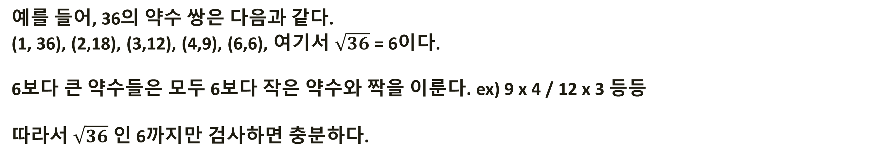
왜 $\sqrt{n}$ 까지만 봐도 충분할까?
이유
어떤 숫자 n이 소수가 아니면, 즉 합성수라면 n은 두개의 약수 a와 b의 곱으로 나타낼 수 있다.
- 만약 a가 $\sqrt{n}$보다 크다면, b는 반드시 $\sqrt{n}$보다 작다.
- 그래서 $\sqrt{n}$까지만 확인해도 n이 소수인지 알 수 있다.
예를 들어, 36의 약수 쌍은 다음과 같다.
(1, 36), (2,18), (3,12), (4,9), (6,6), 여기서 $\sqrt{36}$ = 6이다.
6보다 큰 약수들은 모두 6보다 작은 약수와 짝을 이룬다. ex) 9 x 4 / 12 x 3 등등
따라서 $\sqrt{36}$ 인 6까지만 검사하면 충분하다.
만약 $\sqrt{n} 이$상의 숫자 p가 남아 있다면
- p x p > n 이므로, 그 배수들은 이미 n 범위를 벗어난다.
- p 이전의 작은 소수들이 n 이하에서 모든 배수를 이미 지워버렸다.
$\sqrt{n}$까지만 확인하면 그 이후가 이미 다른 작은 소수들로 처리된 상태이기 때문에 $\sqrt{n}$ 범위로도 충분하다.

Slide 13

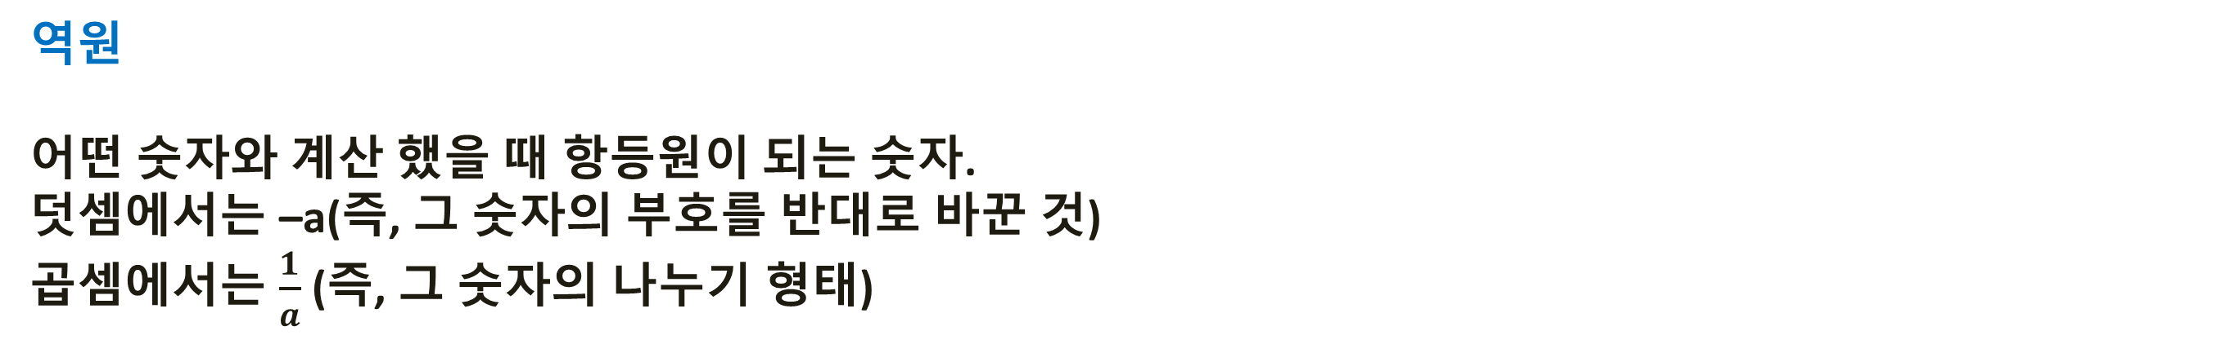
역원이 뭘까?
항등원
어떤 숫자와 계산해도 그 숫자가 변하지 않게 해주는 특별한 숫자.
덧셈에서는 0 / 곱셈에서는 1이다.
역원
어떤 숫자와 계산 했을 때 항등원이 되는 숫자.
덧셈에서는 –a(즉, 그 숫자의 부호를 반대로 바꾼 것)
곱셈에서는 $\frac{1}{a}$ (즉, 그 숫자의 나누기 형태)
예시
5의 덧셈 역원은 -5 -> 5 + (-5) = 0
5의 곱셈 역원은 $\frac{1}{5}$ -> 5 * ($\frac{1}{5}$) = 1

Slide 14
모듈러 연산과 모듈러 역원
모듈러 연산
모듈러 연산은 나머지 연산이라고도 불리며, 어떤 숫자를 다른 숫자로 나눈 뒤 나머지를 구하는 연산이다.
a mod n 라고 표현한다.
모듈러 연산은 다음과 같은 성질을 가진다.
(a + b) mod n = [(a mod n) + (b mod n)] mod n
(a x b) mod n = [(a mod n) x (b mod n)] mod n
모듈러 역원
모듈러 연산에서도 곱셈의 역원이 있다.
a x b ≡ 1 (mod n)를 만족하는 b를 a의 모듈러 역원이라고 한다. 즉 a 와 b를 곱했을 때 나머지가 항등원 1이 된다.
(a와 n이 서로소(gcd(a,n) = 1) 일 때만 역원이 존재.
예시
3 × b ≡ 1 (mod7) | 3 x 1 = 3 -> mod7 : 3 | 3 x 2 = 6 -> mod7 : 6 | 3 x 5 = 15 -> mod7 : 1
고로 위 식의 모듈러 역원은 5

Slide 15
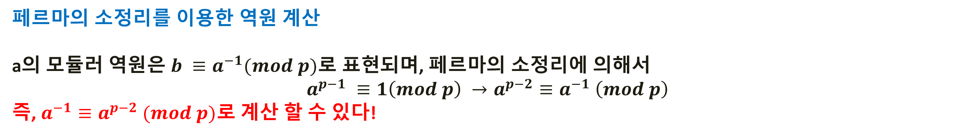

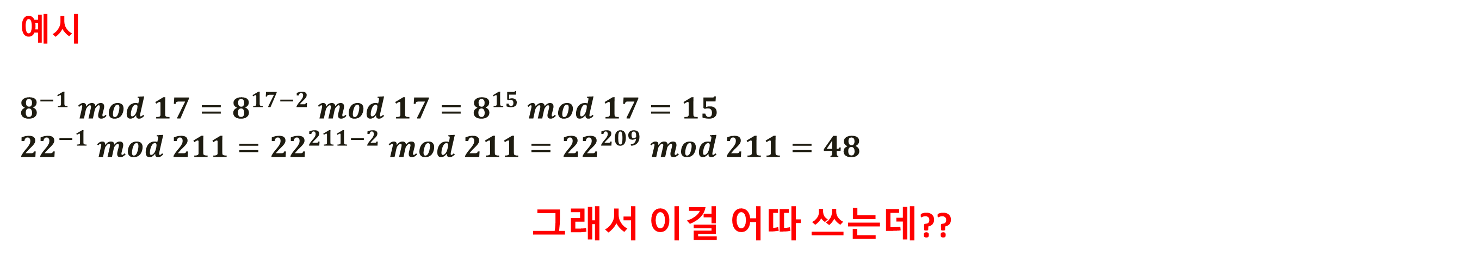
페르마의 소정리를 이용한 역원 구하기
페르마의 소정리
소수 p 와 p와 서로소인 a가 있다고 하자. 그러면 $a^{p−1}≡1 (mod p)$ 가 성립한다.
이 성질은 p 가 소수일 때 항상 성립한다.
페르마의 소정리를 이용한 역원 계산
a의 모듈러 역원은 $b ≡a^{−1}(mod p)$로 표현되며, 페르마의 소정리에 의해서
$$a^{p−1} ≡1\left(mod p\right) →a^{p−2}≡a^{−1} \left(mod p\right)$$
즉, $a^{−1}≡a^{p−2} (mod p)$로 계산 할 수 있다!
예시
$8^{−1} mod 17=8^{17−2} mod 17=8^{15} mod 17=15$
${22}^{−1} mod 211={22}^{211−2} mod 211={22}^{209} mod 211=48$
그래서 이걸 어따 쓰는데??

Slide 16
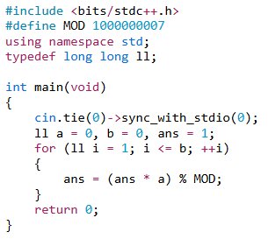

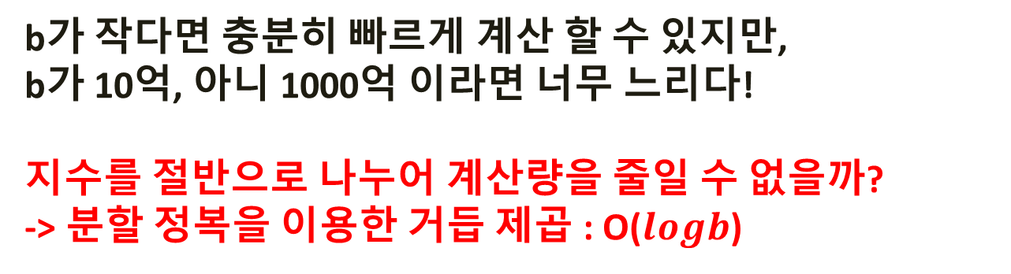
분할 정복을 이용한 거듭제곱 법
b가 작다면 충분히 빠르게 계산 할 수 있지만,
b가 10억, 아니 1000억 이라면 너무 느리다!
지수를 절반으로 나누어 계산량을 줄일 수 없을까?
-> 분할 정복을 이용한 거듭 제곱 : O($logb$)
정직하게 구한 $a^{b}$ : O(b)

Slide 17
분할 정복을 이용한 거듭제곱 법
예시 - $2^{40}$ 구하기 (초기값 : a = 2, b = 40, result = 1)
단계 | a | b | result
1단계 | 2 * 2 = 4 | 40 / 2 = 20 | 1
2단계 | 4 * 4 = 16 | 20 / 2 = 10 | 1
3단계 | 16 * 16 = 256 | 10 / 2 = 5 | 1
4단계 | 256 * 256 = 65536 | 5 / 2 = 2 | 1 * 256 = 256
5단계 | 65536 * 65536 = 4294967296 | 2 / 2 = 1 | 256
6단계 | 의미 없음 | 1 / 2 = 0 | 256 * 4294967296 = 1099511627776
b가 홀수 인 경우
result = result * a
홀수인 경우를 포함하여 일반적인 경우
a = a * a
b = b / 2

Slide 18
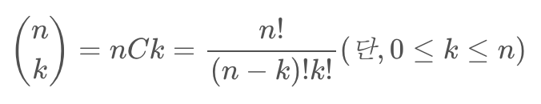
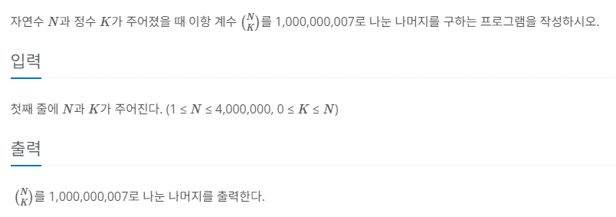
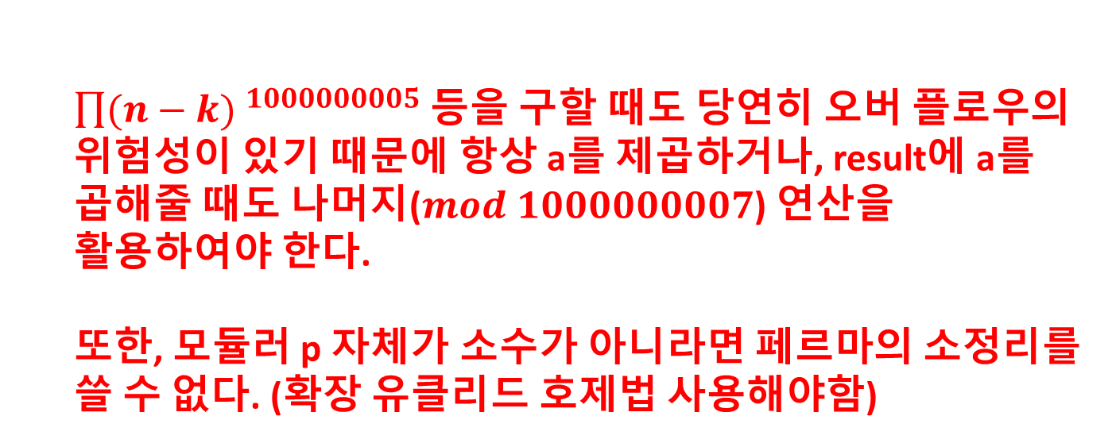
모듈러 역원과 분할 정복을 이용한 이항 계수
푸는 방법
1 – 먼저, 1부터 n까지의 팩토리얼을 모두 구한다.
2 – 모듈러 역원은 단순한 모듈러 연산으로 구할 수 없다. 그러기 때문에 아까 배운 페르마의 소정리를 이용하여 역원을 구한다.
3 – 잘 조합 해주면 답이 나온다!!
주의 사항
$\prod{{(n−k) }^{1000000005}}$ 등을 구할 때도 당연히 오버 플로우의 위험성이 있기 때문에 항상 a를 제곱하거나, result에 a를 곱해줄 때도 나머지($mod 1000000007$) 연산을 활용하여야 한다.
또한, 모듈러 p 자체가 소수가 아니라면 페르마의 소정리를
쓸 수 없다. (확장 유클리드 호제법 사용해야함)

